Slide 1
웹 콘텐츠 제작
16주차 자바스크립트 라이브러리
- jQuery 2
banyasun@gmail.com
정혜선

Slide 2
4. 요소의 탐색
4.1 트리 탐색(tree traversing)
특정 요소로부터 다른 요소들과의 관계를 통해 원하는 요소까지 DOM 트리를 검색해 나아가는 과정.
1. 조상(ancestor) 요소 탐색
2. 형제(sibling) 요소 탐색
3. 자손(descendant) 요소 탐색

Slide 3
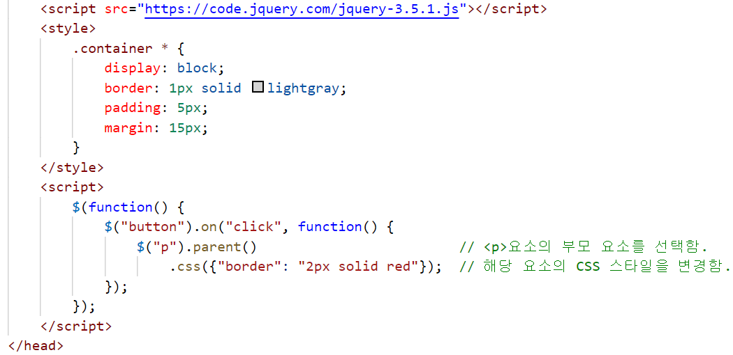
4. 요소의 탐색
jQuery_ex16.html
4.2 조상(ancestor) 요소 탐색 .parent() 메소드
DOM 트리에서 특정 요소의 부모(parent) 요소를 탐색하기 위한 메소드

Slide 4
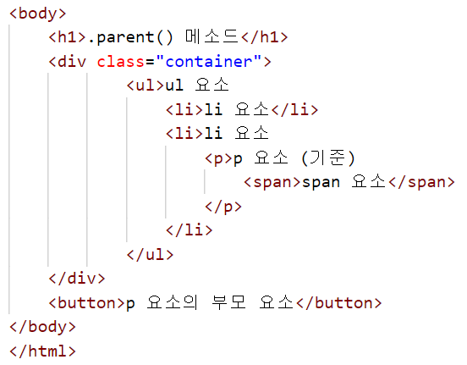
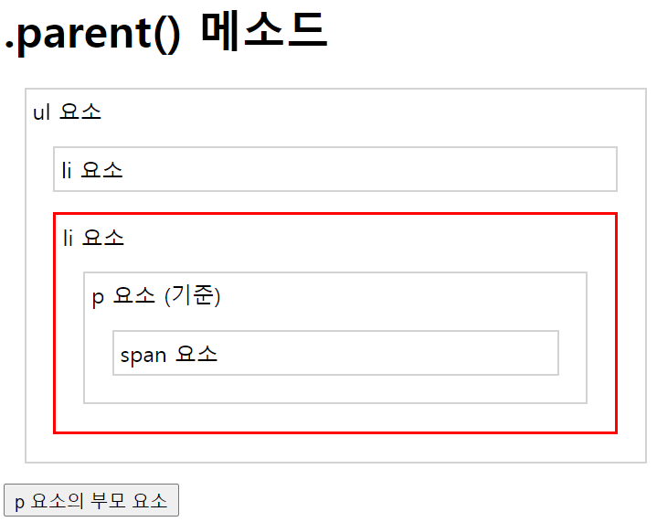
4. 요소의 탐색
jQuery_ex16.html
4.2 조상(ancestor) 요소 탐색 .parent() 메소드
DOM 트리에서 특정 요소의 부모(parent) 요소를 포함한 상위의 요소를 탐색하기 위한 메소드

Slide 5
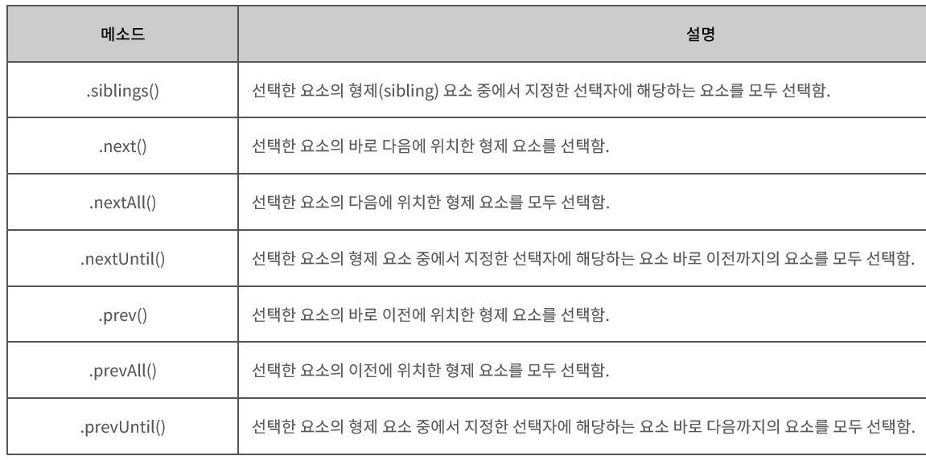
4. 요소의 탐색
4.3 형제(sibling) 요소의 탐색 .siblings() 메소드
DOM 트리에서 특정 요소의 형제(sibling) 요소를 탐색하기 위한 메소드

Slide 6
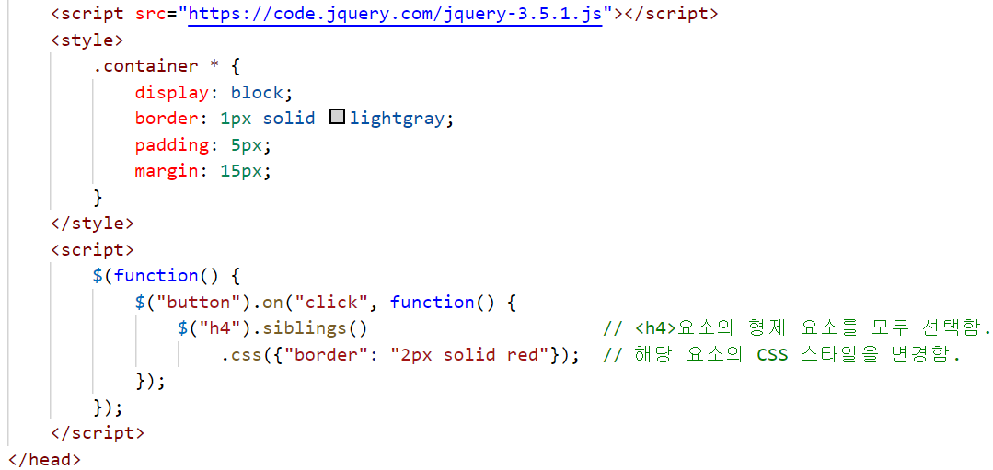
4. 요소의 탐색
jQuery_ex17.html
4.3 형제(sibling) 요소의 탐색 .siblings() 메소드
.siblings() 메소드는 선택한 요소의 형제(sibling) 요소 중에서 지정한 선택자에 해당하는 요소를 모두 선택

Slide 7
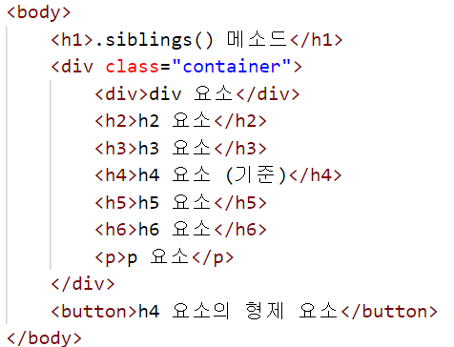
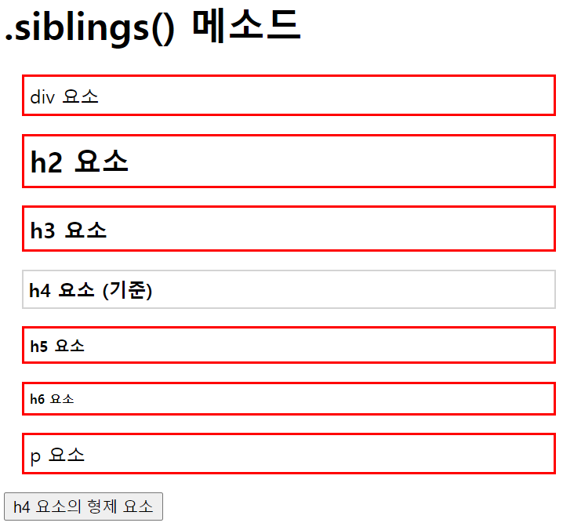
4. 요소의 탐색
jQuery_ex17.html
4.3 형제(sibling) 요소의 탐색 .siblings() 메소드
.siblings() 메소드는 선택한 요소의 형제(sibling) 요소 중에서 지정한 선택자에 해당하는 요소를 모두 선택

Slide 8
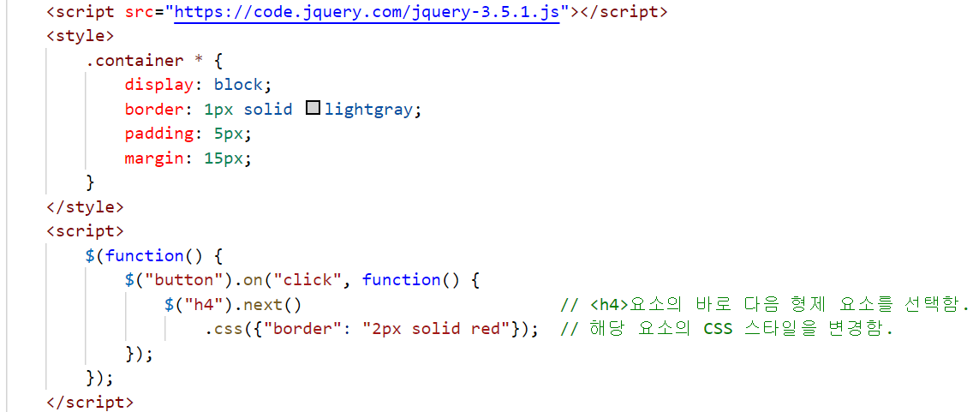
4. 요소의 탐색
jQuery_ex18.html
4.3 형제(sibling) 요소의 탐색 .next() 메소드
선택한 요소의 바로 다음에 위치한 형제 요소를 선택.

Slide 9
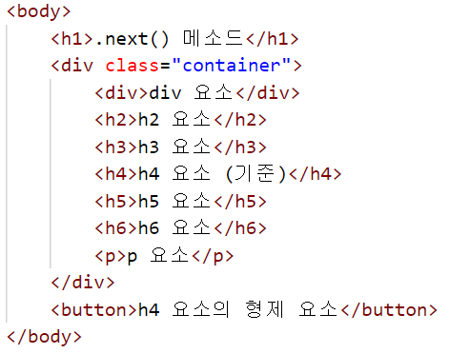
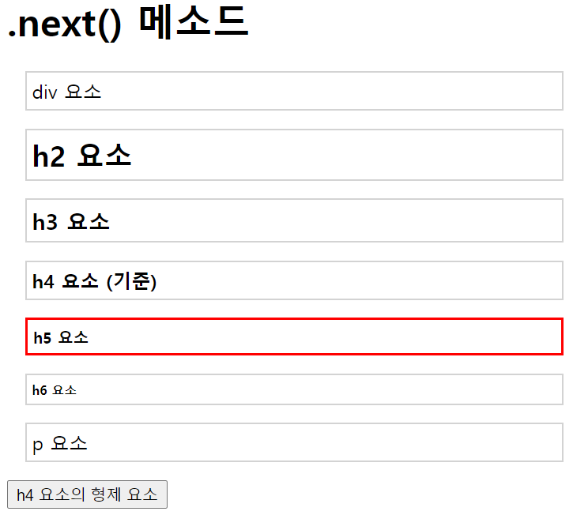
4. 요소의 탐색
jQuery_ex18.html
4.3 형제(sibling) 요소의 탐색 .next() 메소드
선택한 요소의 바로 다음에 위치한 형제 요소를 선택.

Slide 10
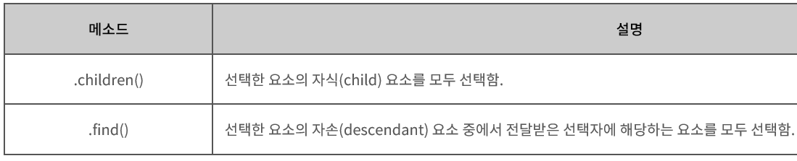
4. 요소의 탐색
4.4 자손(descendant) 요소의 탐색
DOM 트리에서 특정 요소의 자손(descendant) 요소를 탐색하기 위한
메소드

Slide 11
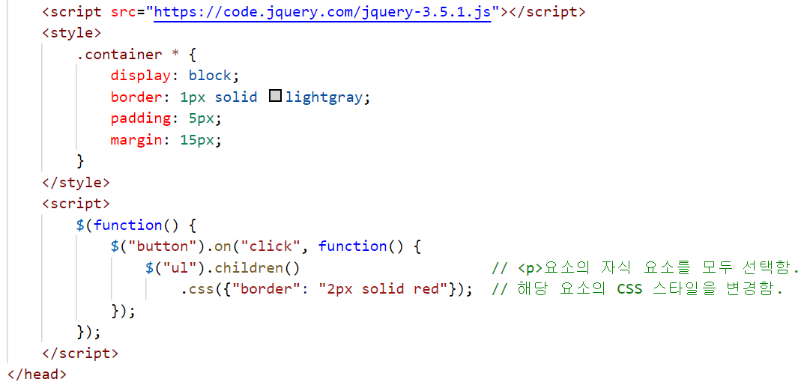
4. 요소의 탐색
jQuery_ex19.html
4.4 자손(descendant) 요소의 탐색 .children() 메소드
선택한 요소의 자식(child) 요소를 모두 선택

Slide 12
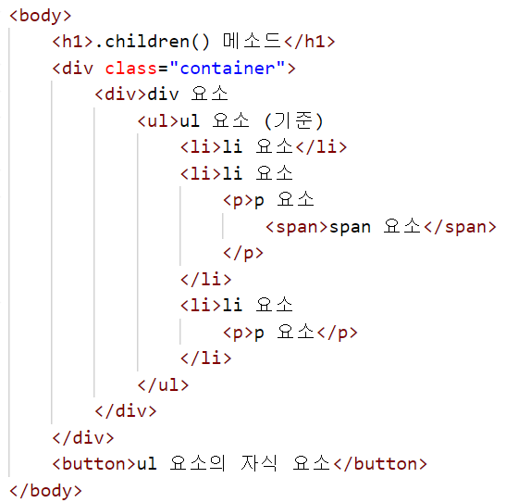
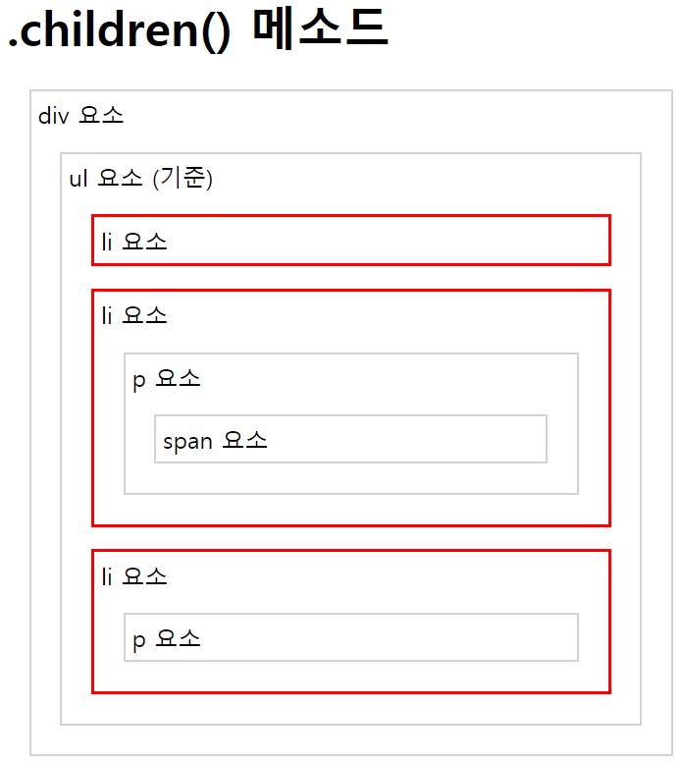
4. 요소의 탐색
jQuery_ex19.html
4.4 자손(descendant) 요소의 탐색 .children() 메소드
선택한 요소의 자식(child) 요소를 모두 선택

Slide 13
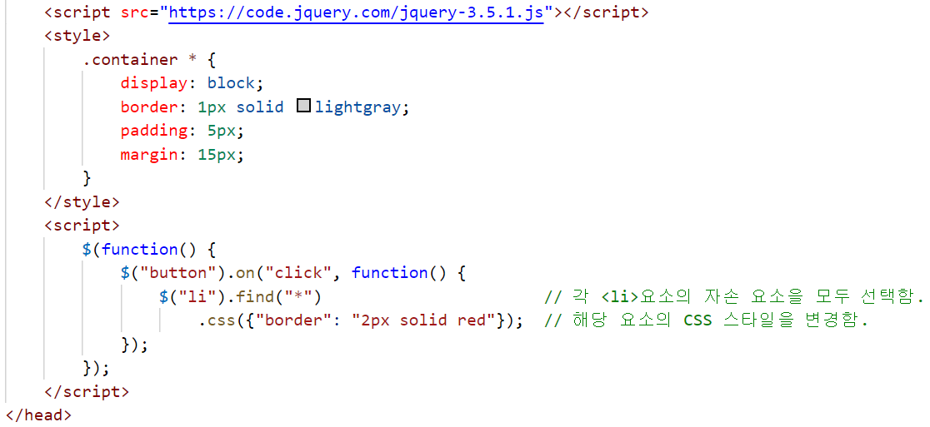
4. 요소의 탐색
jQuery_ex20.html
4.4 자손(descendant) 요소의 탐색 .find() 메소드
선택한 요소의 자손(descendant) 요소 중에서 전달받은 선택자에 해당하는 자손 요소를 모두 선택.

Slide 14
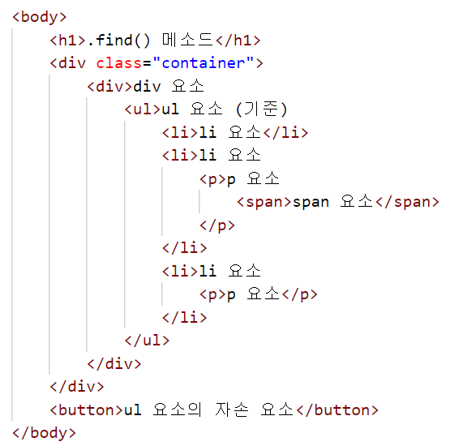
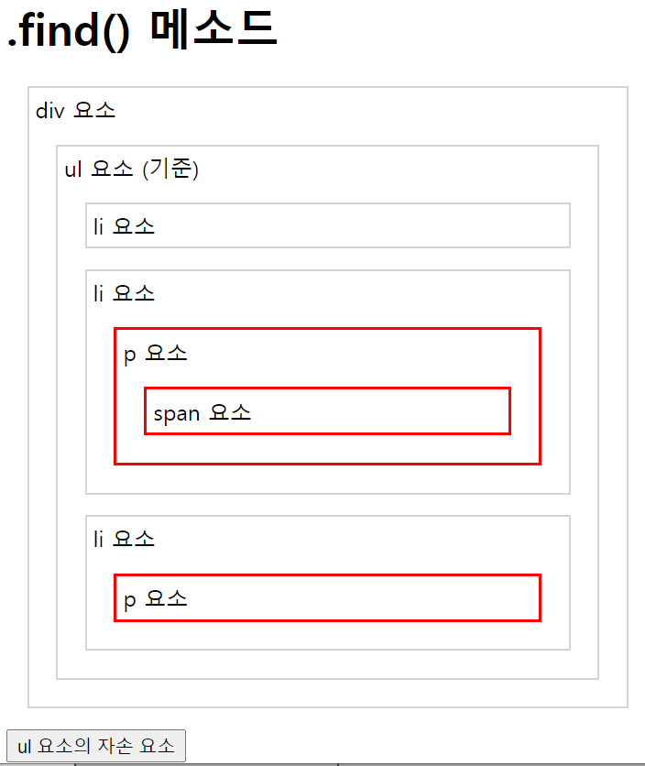
4. 요소의 탐색
jQuery_ex20.html
4.4 자손(descendant) 요소의 탐색 .find() 메소드
선택한 요소의 자손(descendant) 요소 중에서 전달받은 선택자에 해당하는 자손 요소를 모두 선택.

Slide 15
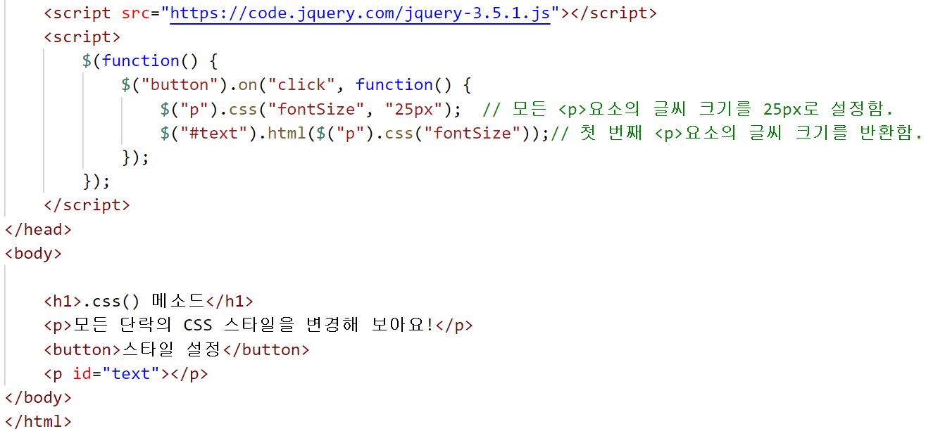
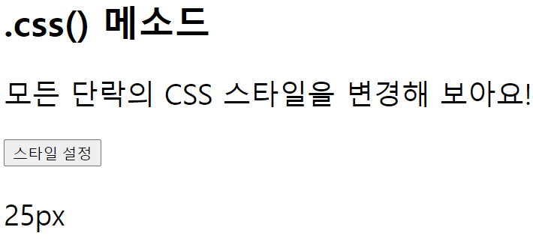
4. 스타일 설정
jQuery_ex21.html
4.1 CSS 스타일 설정 .css() 메소드 -1
선택한 요소의 스타일에 관한 속성값을 손쉽게 받아오거나 설정함.

Slide 16
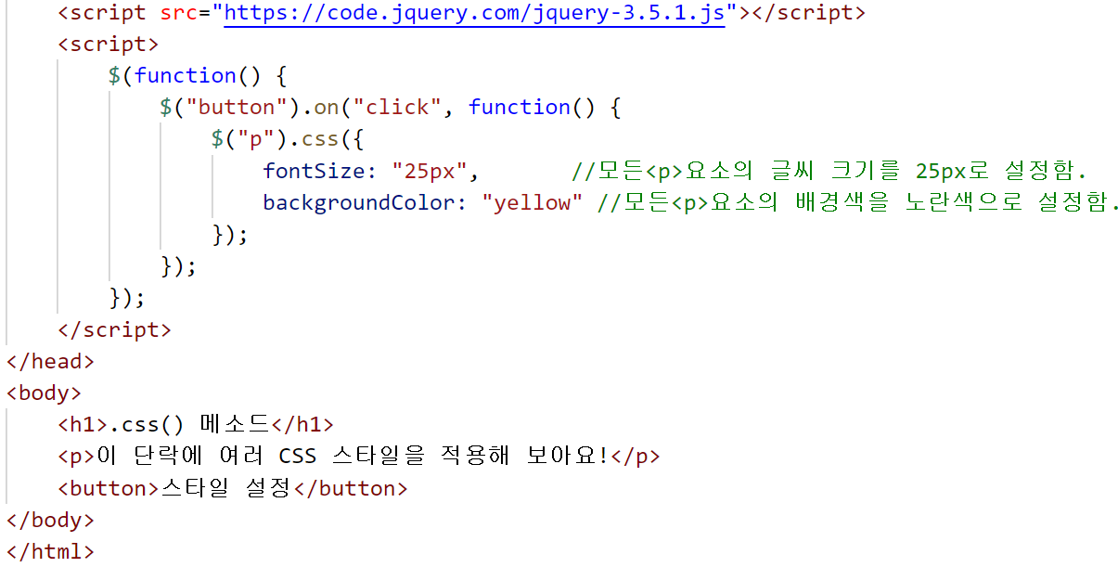
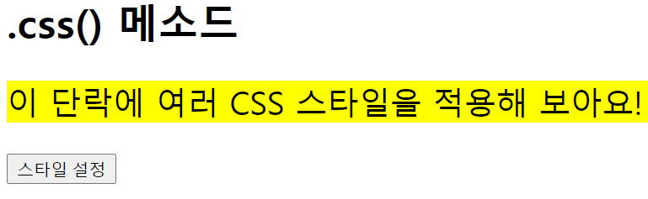
4. 스타일 설정
jQuery_ex22.html
4.1 CSS 스타일 설정 .css() 메소드 -2
선택한 요소의 스타일에 관한 여러 속성값을 한 번에 설정함.

Slide 17
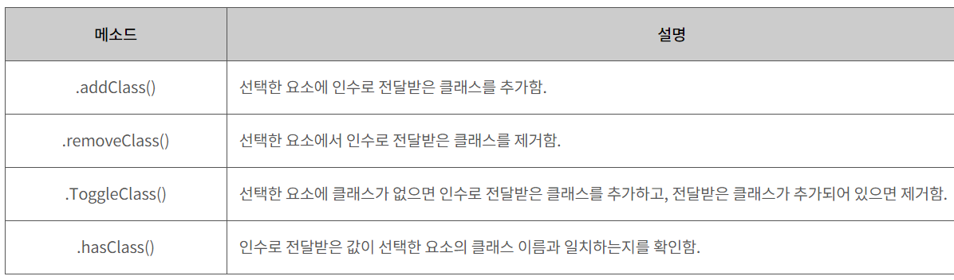
4. 스타일 설정
4.2 클래스 설정
HTML 요소의 class 속성은 여러 개의 class 값을 가질 수 있음.
HTML 요소의 class 속성값을 손쉽게 다루기 위한 메소드들을 제공
이를 통해 class 속성에 적용되는 CSS 스타일이 동적으로 적용됨

Slide 18
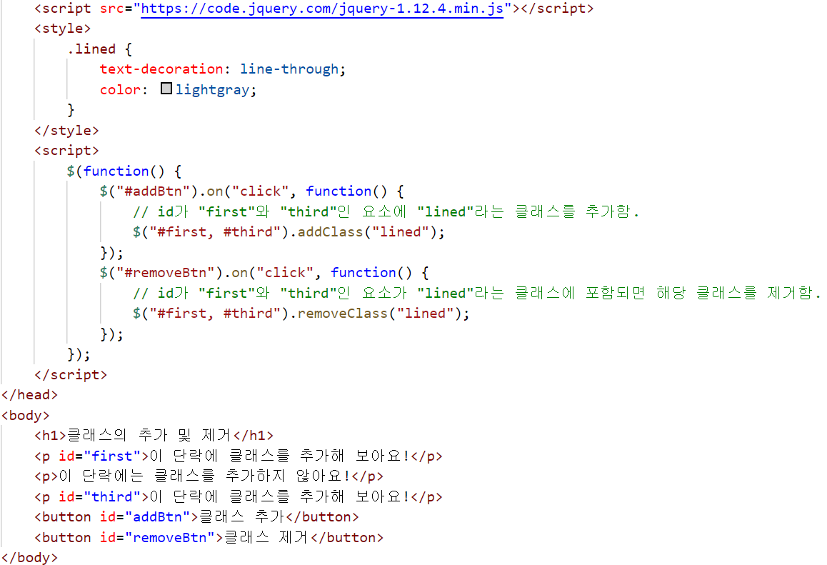
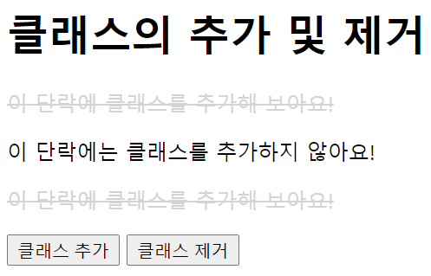
4. 스타일 설정
jQuery_ex23.html
4.2 클래스 설정 .addClass()

Slide 19
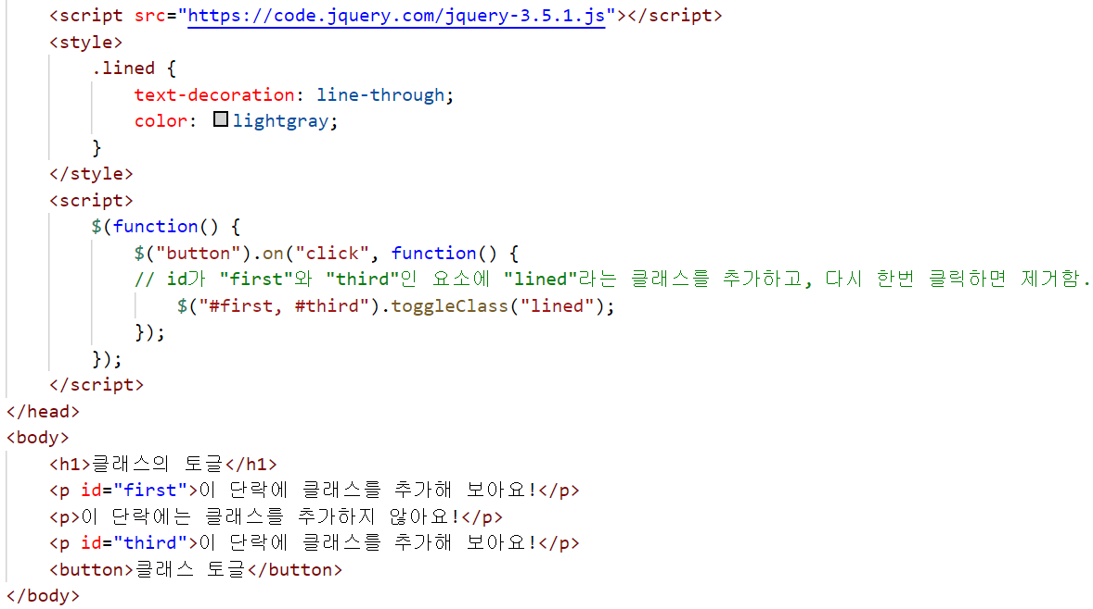
4. 스타일 설정
jQuery_ex24.html
4.2 클래스 설정 .toggleClass()

Slide 20
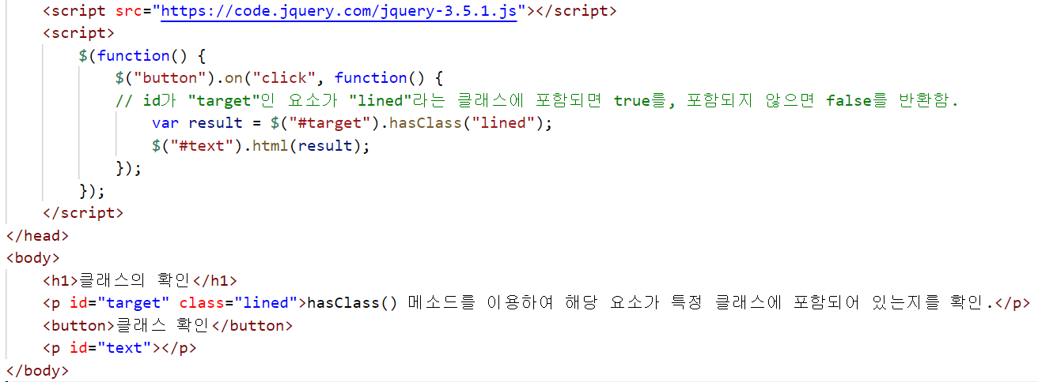
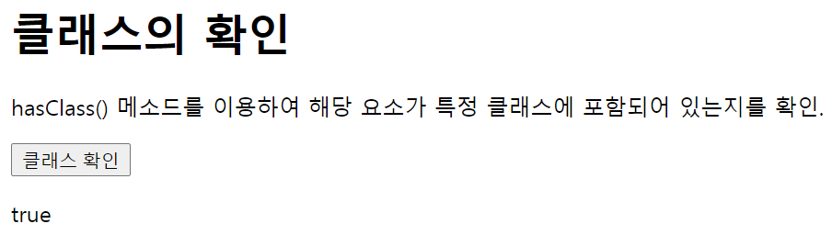
4. 스타일 설정
jQuery_ex25.html
4.2 클래스 설정 .hasClass()

Slide 21
5. 이벤트 처리
5.1 이벤트 핸들러(event handler)
특정 요소에서 발생하는 이벤트를 처리하기 위해서는 이벤트
핸들러(event handler)라는 함수를 작성하여 연결해야 함.
특정 요소에서 지정된 이벤트가 발생하면, 웹 브라우저는 연결된 이벤트 핸들러를 실행함.
이벤트 객체(event object)
이벤트 핸들러 함수는 이벤트 객체(event object)를 인수로 전달받을 수 있음.
전달받은 이벤트 객체를 이용하여 이벤트의 성질을 결정하거나, 이벤트의 기본 동작을 막을 수도 있음.

Slide 22
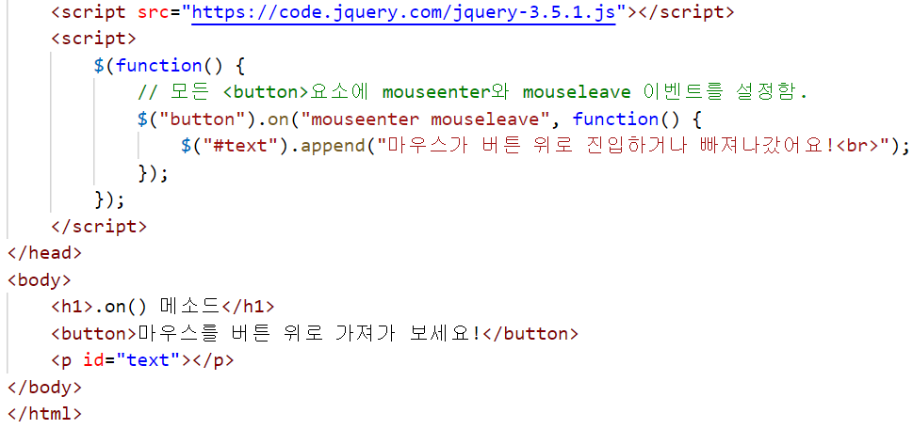
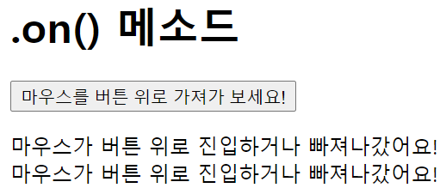
5. 이벤트 처리
jQuery_ex26.html
5.1 이벤트 핸들러(event handler) .on() 메소드
하나의 이벤트 핸들러에 여러 개의 이벤트를 동시에 연결할 수 있음.

Slide 23
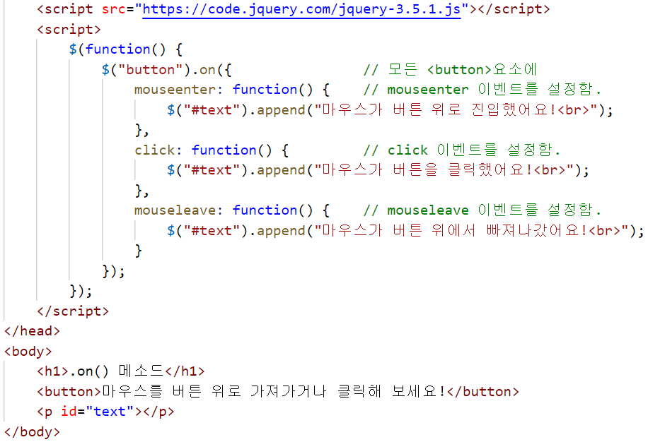
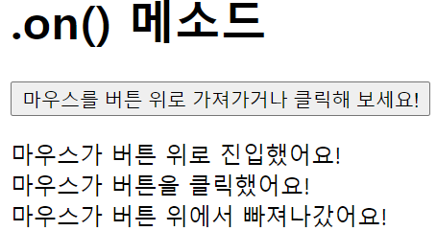
5. 이벤트 처리
jQuery_ex27.html
5.1 이벤트 핸들러((event handler) .on() 메소드
하나의 요소에 여러 개의 이벤트 핸들러를 사용하여 여러 개의 이벤트를 같이 연결할 수도 있음

Slide 24
5. 이벤트 처리
5.2 마우스 이벤트와 관련된 메소드
마우스 이벤트와 관련된 대표적인 메소드
1. .click()
2. .dblclick()
3. .hover()

Slide 25
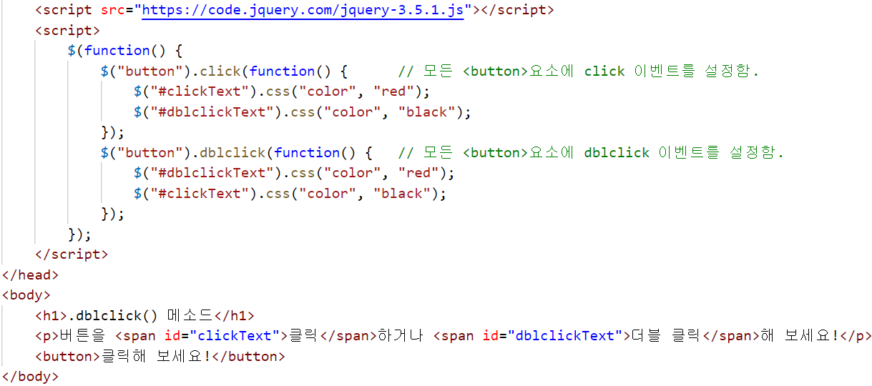
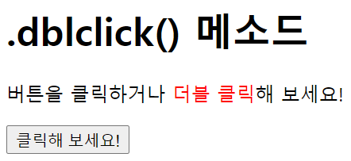
5. 이벤트 처리
jQuery_ex28.html
5.2 마우스 이벤트와 관련된 메소드 .dblclick()

Slide 26
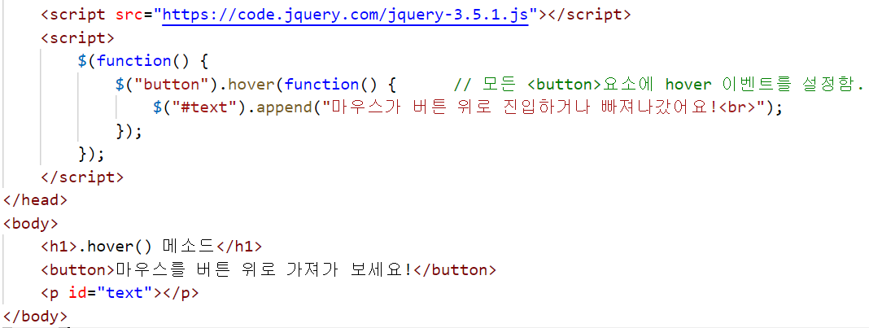
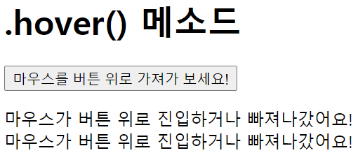
5. 이벤트 처리
jQuery_ex29.html
5.2 마우스 이벤트와 관련된 메소드 .hover() 메소드
.hover() 메소드는 자바스크립트의 "mouseenter"와 "mouseleave" 이벤트를 같이 이벤트 핸들러와 연결함.

Slide 27
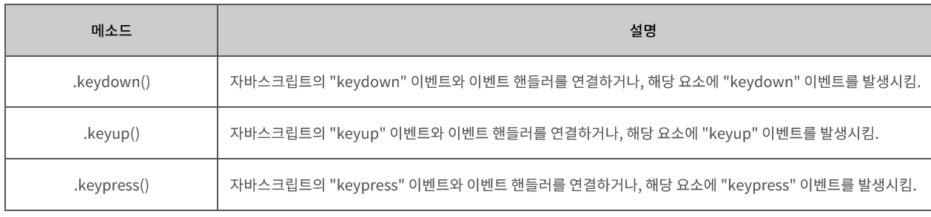
5. 이벤트 처리
5.3 키보드 이벤트와 관련된 메소드
* Shift, Esc, Delete와 같은 화면에 출력되지 않는 키들은 "keydown" 이벤트는
발생시키지만, "keypress" 이벤트는 발생시키지 않는다.
* "keypress" 이벤트는 알파뉴메릭 키를 누르는 순간 발생한다.

Slide 28
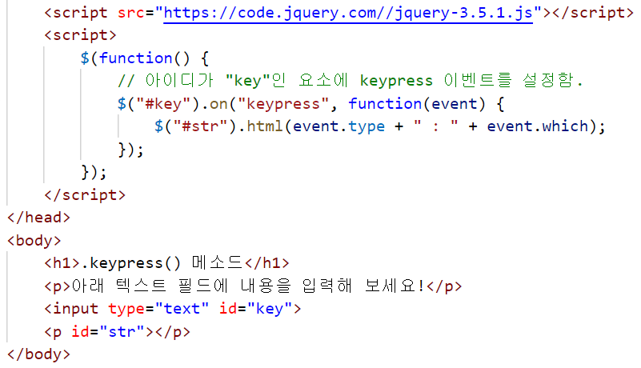
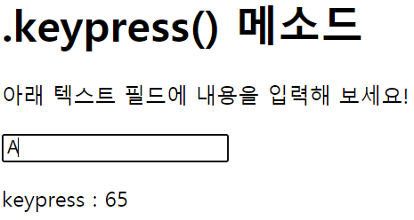
5. 이벤트 처리
jQuery_ex30.html
5.3 키보드 이벤트와 관련된 메소드 .keypress() 메소드
<input>요소에 키보드로 문자를 입력할 때마다 입력한 문자에 해당하는 유니코드(unicode) 숫자를 출력하는 예제.

